Slide 1
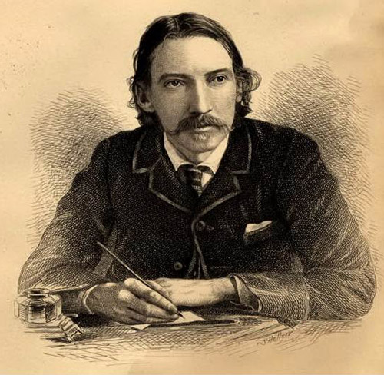
Р.Л. Стівенсон «Вересовий
трунок». Утвердження духовної
сили пиктів, їхнього героїзму
в захисті національних цінностей.
Вересковий
трунок
……………..
………………..

Slide 2


Slide 3

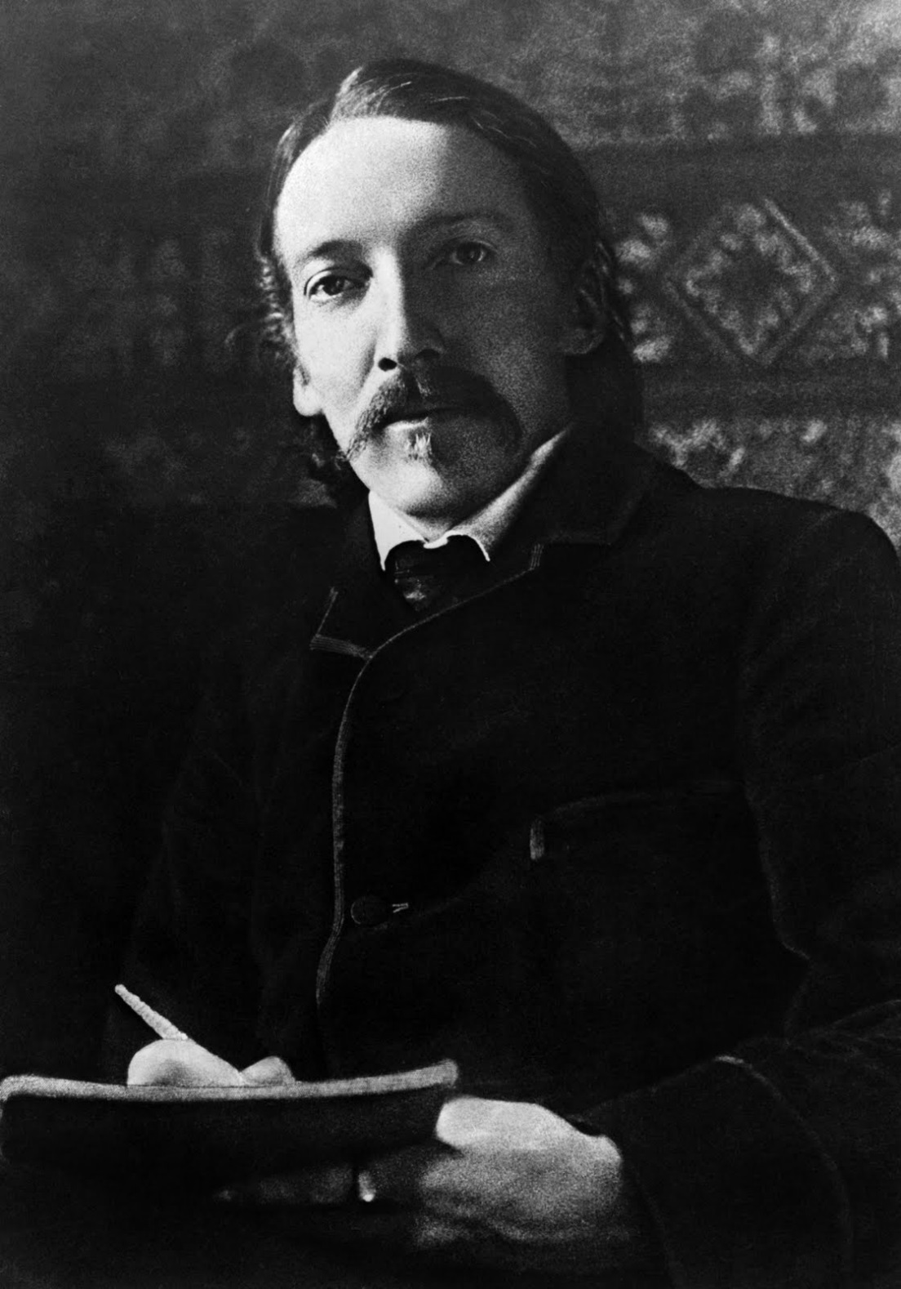
From the bonny bells of heather
They brewed a drink long-syne,
Was sweeter far then honey,
Was stronger far than wine.
They brewed it and they drank it,
And lay in a blessed swound
For days and days together
In their dwellings underground.
There rose a king in Scotland,
A fell man to his foes,
He smote the Picts in battle,
He hunted them like roes.
Over miles of the red mountain
He hunted as they fled,
And strewed the dwarfish bodies
Of the dying and the dead.

Slide 4

Ллойд
маяк
острів Самоа
«Острів скарбів»
адвокат
Великий Розповідач
квітка купава

Slide 5
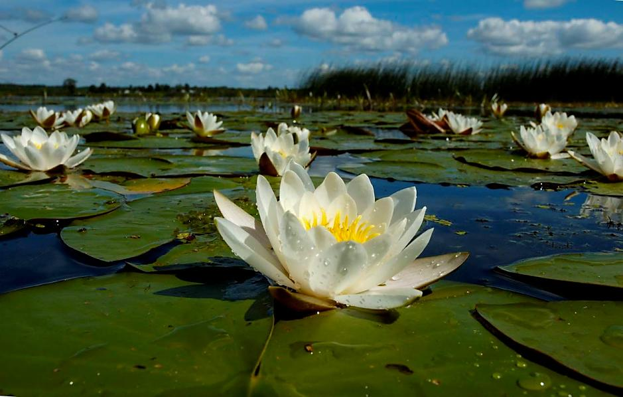

Slide 6
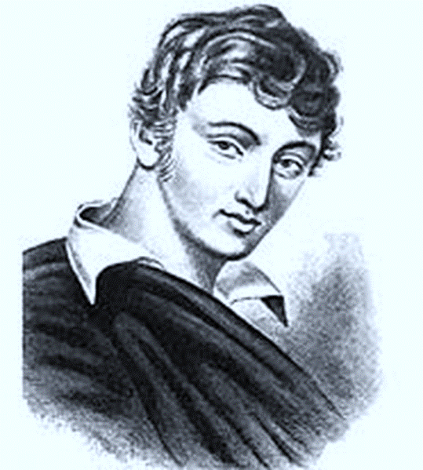
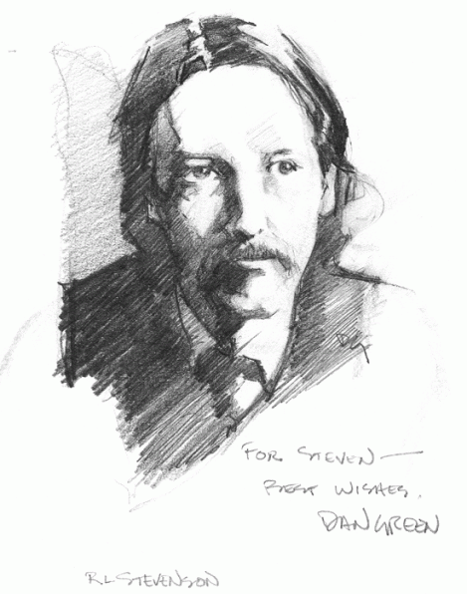

віра поета у свій народ, у продовження його життя, нове відродження, мирне вільне існування.

Slide 7
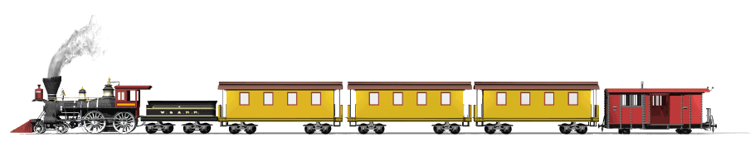

Станція
«Біографічна»

Slide 9
Станція
«Фольклорна»

Slide 10
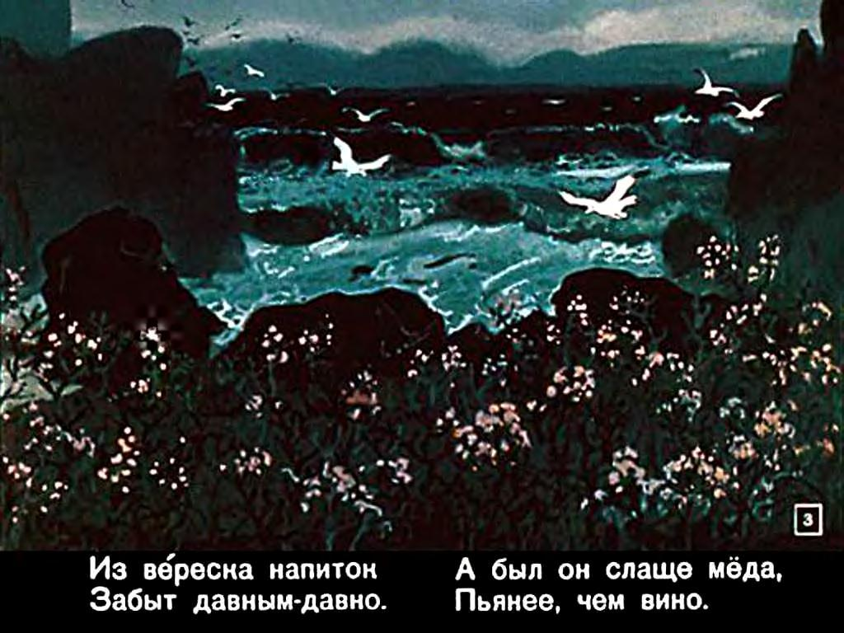
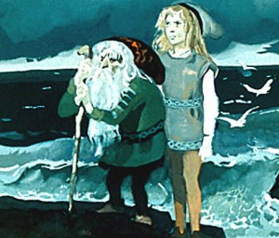
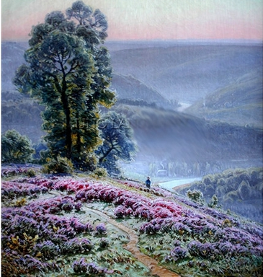
Довідкове
бюро

Slide 11


Slide 13
Станція
«Дослідницька»

Slide 14
Станція
«Пізнавальна»

Slide 15
Словникова робота:
можновладець
броварі
васал
нурти

Slide 16


Slide 18
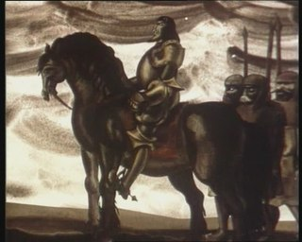

Slide 19
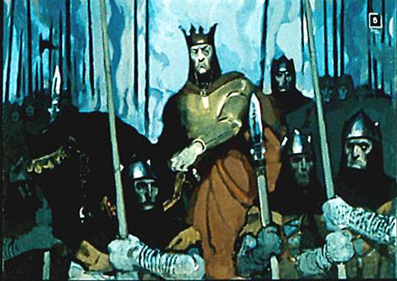

Slide 20
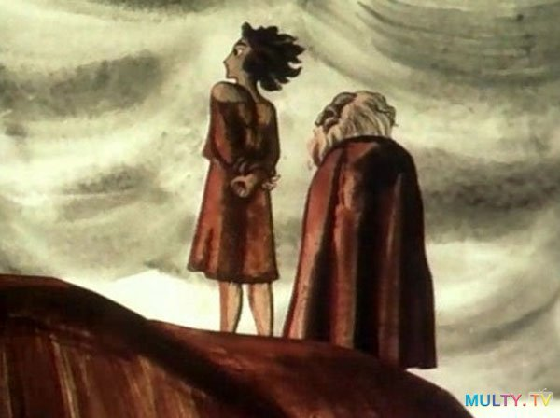

Slide 21
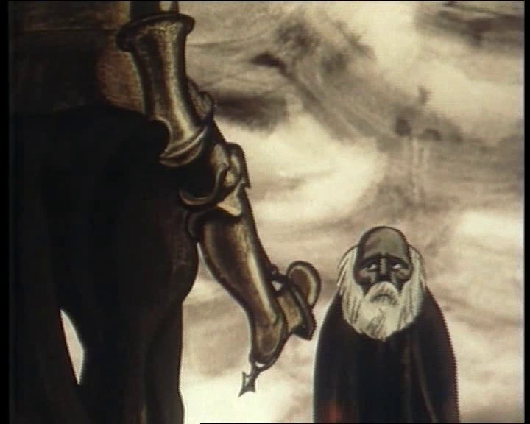

Slide 22
Станція
«Текстуальна»

Slide 23

В якому місті народився Р. Стівенсон?
8 буква
2. Рослина з дрібними
червоним квіточками і
дуже приємним запахом
4 буква
3. Напій міцніший за вино
2 буква
4. «Та ось …. шотландський
Жахались його вороги!...»
4 буква
5. «І вересового трунку
Зі мною помре …»
3 буква

Slide 24

6. Батько «не вірив у …
хлопця, який ще не мав
бороди»
4 буква
7. Де жили пікти і «долі
раділи своїй»
6 буква
8. Пивовари, що варили
трунок
4 буква
9. «… його не лякає
Життя не цінує він…»
2 буква
10. Легендарний народ, що
населяв Давню Шотландію
5 буква

Slide 25

11. Місце в річці, морі із
коловим рухом води
3 буква
12. «… життя цінує.
Щоб жити, я все зроблю…»
3 буква
13.«Чом з вересу трунку не …»
3 буква
14. В яку пору червонів
верес?
3 буква
15. «Іхав … шотландський
По вересовій землі…»
6 буква

Slide 26


Slide 27


Slide 28
Станція
«Очікування»

Slide 29
Станція
«Острів
скарбів»

Slide 30


Slide 31

Домашнє завдання:
скласти сенкан «Свобода»;
підібрати прислів’я, що розкривають тему та зміст балади.

